Slide 1
«Общение с полицией в условиях конфликта»
Александр Передрук
14 августа 2017 года

Slide 2
Сегодня в вебинаре:
Проверка документов или что делать, если подошел полицейский
Как разрешить конфликт
Привлечение к административной ответственности

Slide 3
Основные нормативно-правовые акты:
Конституция Российской Федерации
Федеральный закон «О полиции»
Федеральный закон«О войсках национальной гвардии Российской Федерации»
Кодекс Российской Федерации об административных правонарушениях (КоАП)

Slide 5
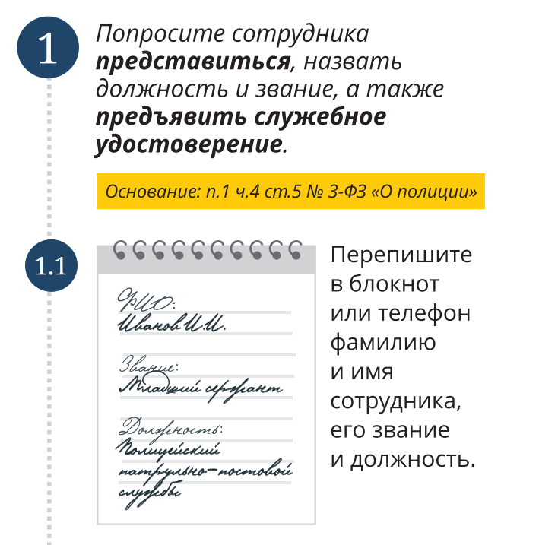
Шаг 1. Знакомство

Slide 6
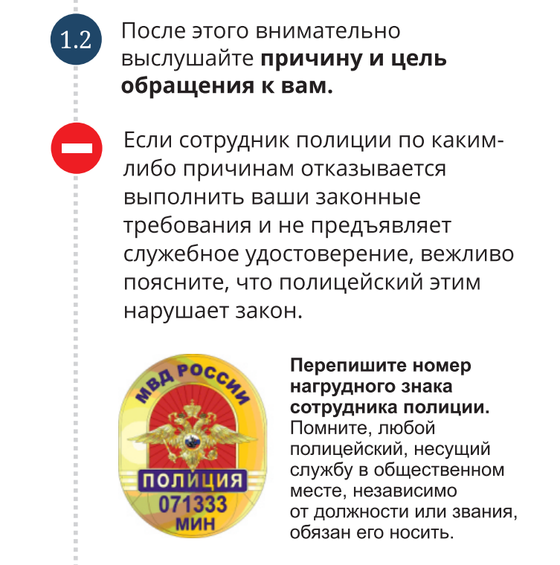

Slide 7
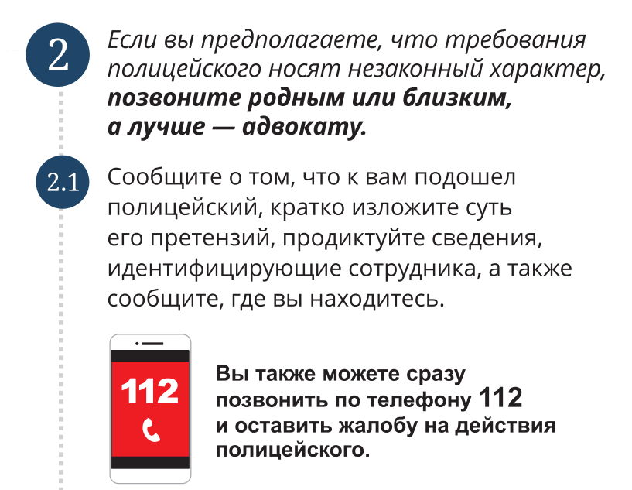

Slide 9
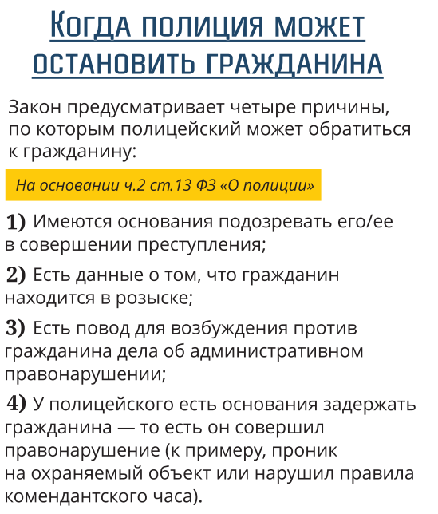

Slide 10
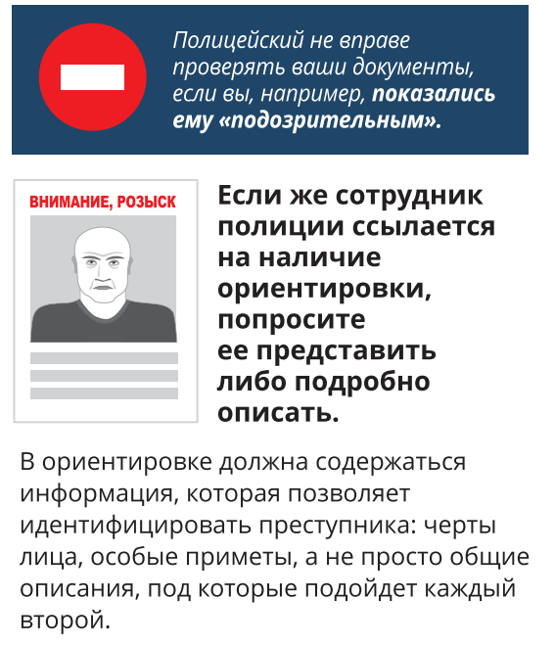

Slide 12
Вы в принципе не обязаны носить документ с собой
(часть 3 статьи 55 Конституции Российской Федерации)

Slide 13
Неповиновение законному распоряжению сотрудника полиции (ст . 19.3 КоАП РФ) если вы отказались предъявлять паспорт
Цель: на что направлены действия полиции: охрана порядка или оформление правонарушения
(решение Санкт-Петербургского городского суда №12-259/2017 от 14 марта 2017 года в отношении Н.С. Ивановой.)

Slide 14
Что еще не стоит делать во время общения с полицейскими:
Нервничать
Провоцировать сотрудников (хамить или принижать)
Хватать руками за форму

Slide 15
Что делать, если полицейский ведет себя агрессивно?
Пытайтесь разрешить конфликт
Вежливо объясните, что полицейский нарушает закон
Звоните близким, адвокату и по телефону 112
Выполните требование полицейского, даже если они кажутся незаконными
Обжалуйте действия сотрудника в прокуратуру или суд

Slide 16
Личный досмотр и досмотр вещей, их изъятие (ст. 27.7 КоАП РФ)
Только в целях обнаружения орудий совершения либо предметов административного правонарушения
Личный досмотр в присутствии двух понятых (в исключительных случаях без них)
Досмотр вещей: понятые или применение видеозаписи
О досмотре составляется отдельный протокол либо делается запись в ДЛ САП или АЗ.

Slide 17
Если вас пытаются привлечь к административной ответственности

Slide 18
Узнайте о причине и основаниях задержания (ст. 5 закона «О полиции») и попросите разъяснить ваши права (там же + ст. 27.3 КоАП РФ)

Slide 19
Меры обеспечения производства по делу (ст. 27.1 КоАП РФ) 1) доставление 2) административное задержание

Slide 20
Срок задержания как правило до 3 часов в некоторых случаях до 48 часов ст. 27.5 КоАП РФ

Slide 21
Попросите уведомить ваших родственников и защитника (ч.3 ст. 27.3 КоАП РФ). Вы также можете сделать это сами, воспользовавшись вашим правом на телефонный разговор (ч.7 ст. 14 закона «О полиции»).

Slide 22
Охрана достоинства личности. Право не подвергаться пыткам, жестокому и бесчеловечному обращению ст. 21 Конституции РФ Получение медицинской помощи ст. 41 Конституции РФ

Slide 23
Помощь защитника с момента задержания
ст. 48 Конституции РФ, ст. 25.1 КоАП РФ

Slide 24
Составление протоколов: 1) о доставлении (ДЛ САП) – 27.2 2) о задержании (АЗ) – 27.4 3) административном правонарушении – 28.2

Slide 25
1. Внимательно ознакомьтесь с документом 2. Попросите разъяснить ваши права 3. Отразите в протоколе вашу позицию/укажите замечания (но вы не обязаны это делать). Отметьте, что вам требуется помощь защитника. 4. Отразите просьбу выдать копию протокола 5. Вы можете отказаться от подписи протокола Основания: статья 28.2 КоАП РФ

Slide 26
Получите копии протокола об административном правонарушении, административном задержании и доставлении (при составлении) ст. 28.2, ст. 27.4 и ст. 27.2 КоАП РФ

Slide 27
Дело может быт рассмотрено должностным лицом или судом (ст. 22.1 КоАП РФ)

Slide 28
openpolice.ru

